Slide 1

Inteligencia Artificial en la Práctica Médica: Análisis del Uso de Watson en Oncología
Articulo: https://pmc.ncbi.nlm.nih.gov/articles/PMC6231834/
Jose Luis Lopez Perez

Slide 2
¿Qué es IBM Watson for Oncology?
Sistema de soporte de decisiones clínicas basado en inteligencia artificial, desarrollado por IBM en colaboración con el Memorial Sloan Kettering Cancer Center.
Watson usa Inteligencia Artificial basada en aprendizaje automático y procesamiento del lenguaje natural, especializado en el área médica.

Slide 3
Curiosidades de Watson
Watson pertenece a la categoría de sistemas cognitivos, que simulan el razonamiento humano. No solo almacenan datos, sino que los interpretan, generan hipótesis y aprenden con el tiempo.

Slide 4
¿Cómo funciona IBM Watson?
Recolección de datos del paciente.
Procesamiento del Lenguaje Natural (NLP).
Análisis y razonamiento.

Slide 5
Recoleccion de datos
Historial medico.
Resultados de laboratorios.
Imagenes y estudios clinicos.
Diagnosticos y estados.
(Todos estos datos son ingresados por medicos atravez de su plataforma)

Slide 6
Procesamiento del Lenguaje Natural (NLP)
Historias Clinicas.
Articulos Cientificos.
Guias de tratamiento.
Protocolos hospitalarios.

Slide 7
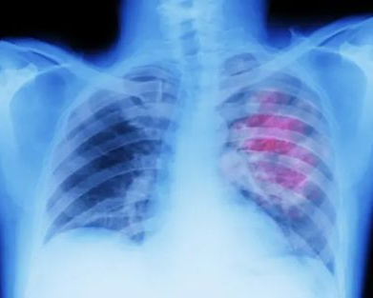
IBM Watson for Oncology en el tratamiento del cáncer de pulmón en China
Segundo Hospital Xiangya de la Universidad Central del Sur, ubicado en Changsha, provincia de Hunan, China.

Slide 8
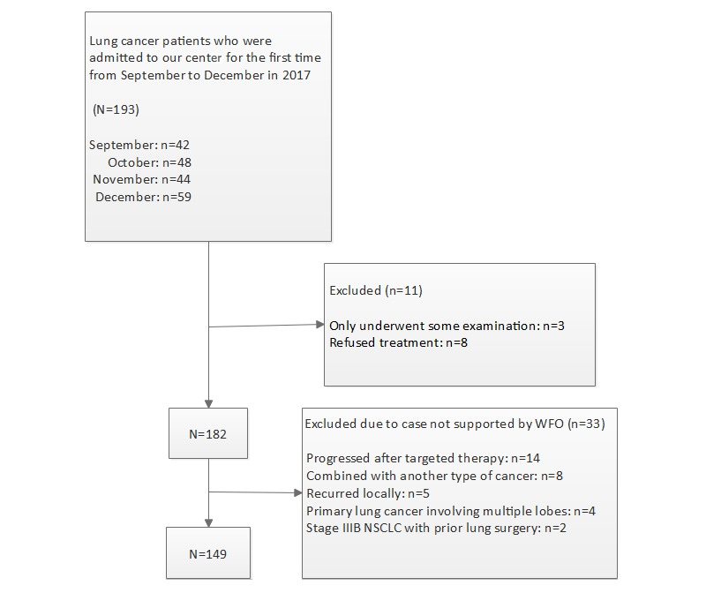
Flujo de la seleccion de pacientes

Slide 9
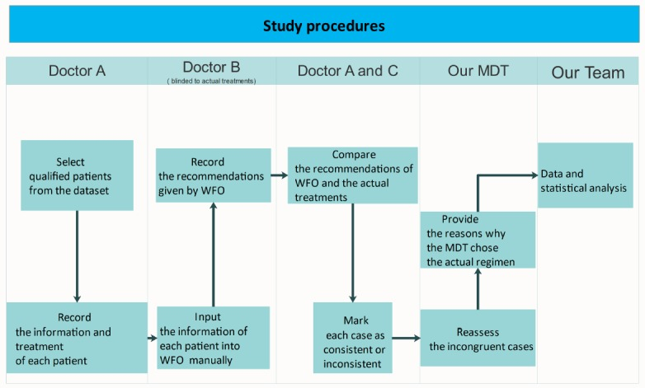
Diagrama de flujo del procedimiento del estudio. MDT: equipo multidisciplinario; WFO: Watson for Oncology.

Slide 10
Resultados
En 65.8% (98 de 149) de los casos, los datos coincidieron con recomendaciones del MDT
En 34.2% (51 de 149) de los casos, hubo discrepancias.
Los tratamientos que fueron aplicado eran especificos de china.

Slide 11
Resultados
WFO no respaldó el 18.1% (33 de 182) de las recomendaciones en todos los casos. De los 149 casos respaldados, el 65.8% (98 de 149) recibió recomendaciones que fueron consistentes con las del equipo médico. El análisis de regresión logística mostró que el tipo patológico y la etapa de la enfermedad tuvieron efectos significativos en la consistencia (P = 0.004, razón de momios [OR] 0.09, IC del 95%: 0.02–0.45 y P < 0.001, OR 9.5, IC del 95%: 3.4–26.1, respectivamente). La edad, el género y la presencia de mutaciones del gen del receptor del factor de crecimiento epidérmico no tuvieron efecto en la consistencia. En el 82% (42 de 51) de los casos inconsistentes, nuestro equipo administró dos tratamientos específicos para China, que fueron diferentes a los recomendados por WFO, pero que llevaron a resultados excelentes.

Slide 12
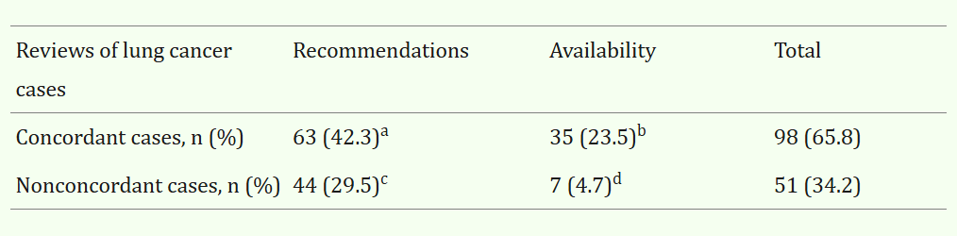
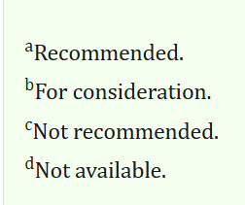

Slide 13
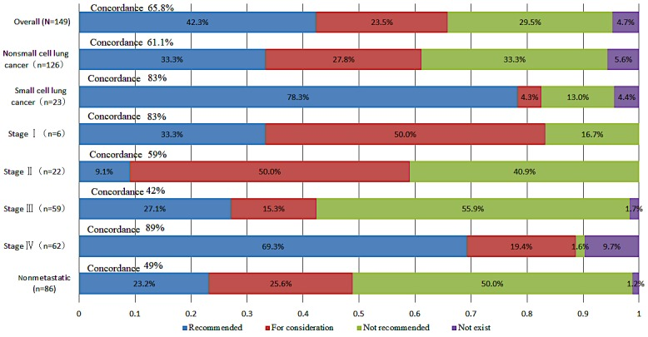
Concordancia entre Watson for Oncology y el equipo multidisciplinario

Slide 14
Limitaciones Identificadas
Cobertura de casos: WFO no proporcionó recomendaciones especialmente en situaciones complejas con los tratamientos específicos de la región.
Adaptación regional: La falta de inclusión de medicamentos y prácticas médicas locales limitó la aplicabilidad de WFO en el contexto chino.

Slide 15
Ventajas del Uso de la IA: Para los Médicos.
Reducción de la Carga Administrativa: La IA puede ayudar a disminuir el tiempo en pantallas y las tareas administrativas, lo que contribuye a reducir el agotamiento profesional.
Optimización del Tiempo Asistencial: Al automatizar actividades repetitivas (como la elaboración de notas médicas, solicitud de estudios de laboratorio e imagen, y prescripción de fármacos), los médicos pueden dedicar más tiempo a la interacción directa con los pacientes.
Mejora de la Eficiencia y Precisión Diagnóstica: La IA puede integrar y analizar información de diversas fuentes (expedientes clínicos, laboratorios, imágenes) para ayudar en la toma de decisiones rápidas y eficientes en la prevención, el diagnóstico y el tratamiento.
Soporte en la Toma de Decisiones Complejas: Los sistemas de soporte de decisiones basados en IA pueden mejorar la detección de errores y el manejo de medicamentos, aumentando la seguridad del paciente.
Apoyo en la Formación Médica: Los simuladores con IA permiten a los médicos en formación practicar en escenarios virtuales y ajustar su aprendizaje según los logros alcanzados.

Slide 16
Conclusion:
La IA puede ser una herramienta valiosa para apoyar las decisiones clínicas, pero no debe reemplazar el juicio de los médicos, especialmente en contextos con particularidades.

